Slide 1

CHÀO MỪNG CÁC EM ĐẾN VỚI TIẾT TIN HỌC LỚP 3

Slide 2

Khởi động
Theo em, bộ não con người và máy tính có điểm nào chung?
Bộ não con người và máy tính đều là những bộ vi xử lí thông tin có cấu tạo phức tạp.

Slide 3


Bài 4: ÔN TẬP VỀ THÔNG TIN VÀ XỬ LÍ THÔNG TIN
Sách giáo khoa trang 23

Slide 4

TRÒ CHƠI 1 – ĐOÁN TỪ
1
T
H
Ô
N
G
T
I
N
M Á Y T Í N H
Ô
2
N Ã O
G
3
X Ử L Í
4
T I Ế P
N
H
Ậ
N
I
5
Q U Y Ế T Đ Ị N H

Slide 5
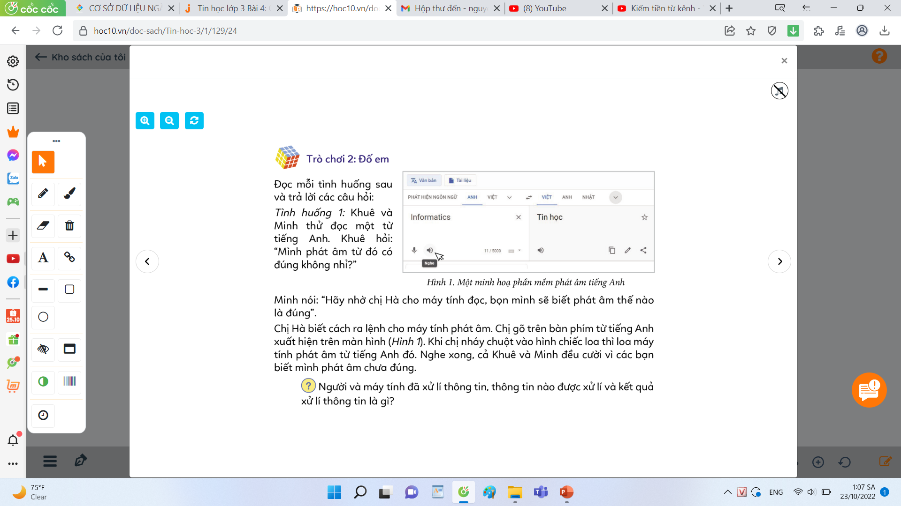
TRÒ CHƠI 2
Người và máy đã xử lí thông tin, thông tin nào được xử lí và kết quả xử lí thông tin là gì?
Người:
- Giác quan thu nhận thông tin: tai
- Thông tin được xử lí: Bộ não
- Kết quả của việc xử lí thông tin: biết mình phát âm chưa đúng.
Máy tính:
- Tiếp nhận thông tin qua bàn phím
- Xử lí thông tin
- Kết quả xử lí thông tin là loa máy
tính phát âm từ Tiếng Anh

Slide 6
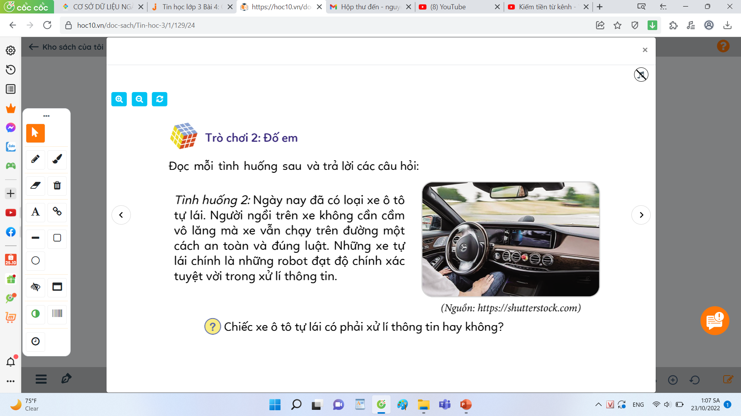
Tình huống 2: Ngày nay đã có loại xe ô tô tự lái. Người ngồi trên xe không cần cầm tay lái à xe vẫn chạy trên dường một cách an toàn và đúng luật. Những xe tự lái chính là những robot đạt độ chính xác tuyệt vời trong xử lí thông tin.
Chiếc xe ô tô tự lái có phải xử lí thông tin hay không?
Chiếc ô tô tự lái phải xử lí thông tin để hoạt động.

Slide 7


LUYỆN TẬP

Slide 8
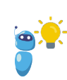
VẬN DỤNG
Khi em chơi trò chơi trên máy tính, em hay máy tính xử lí thông tin, hay cả hai cùng xử lí thông tin?
Khi em chơi trò chơi trên máy tính cả hai cùng phải xử lí thông tin.

Slide 9

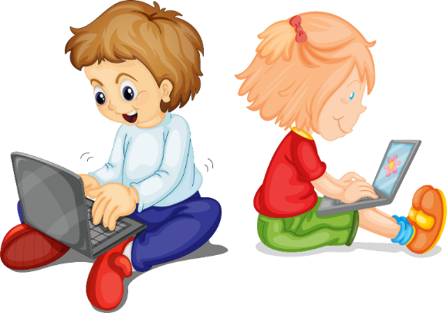
Chào tạm biệt
các em học sinh!

